Slide 1
DAILY SCRUM · 18-19 JUNIO 2026
HELIOS
Sprint Notificaciones — campanita + correo
Parcial 2 · Unidad II: Calidad de Software (ISTQB · TMMi · TQM)
EQUIPO
José Brown (PO) · Ethan Gonzalez (Frontend) · Alejandro Saenz (Tech Lead)
Ashley Martinez (QA) · Marian Barba (Scrum Master)

Slide 2
DAILY SCRUM
Las 3 preguntas
¿QUÉ HICIMOS?
¿QUÉ HAREMOS?
¿BLOQUEOS?
• Sistema de notificaciones completo
• Campanita in-app en tiempo real
• Correos automáticos (Gmail)
• Logo nuevo de la marca
• Seguridad: RLS + trigger blindado
• Correo 24/7 en la nube (Resend)
• Recordatorios automáticos de cita
• Más pruebas automatizadas
• Notificar también cancelaciones
• Mejorar la plantilla del correo
• • Sin otros bloqueos: verificado por QA
Marian · Scrum Master
2 / 9

Slide 3
AVANCE TÉCNICO
Cómo funciona — de la cita a la notificación
3a. Campanita 🔔
Aparece al instante en la web (tiempo real)
1. Paciente
agenda/cancela
2. La base de datos
detecta el evento
Acción en la app
Un 'trigger' automático
3b. Correo 📨
Un worker envía el email por Gmail
Idea simple: una sola acción del paciente dispara DOS avisos automáticos — uno dentro de la web (instantáneo) y otro al correo. Sin que nadie haga nada manual.
Ethan + Alejandro
3 / 9

Slide 4
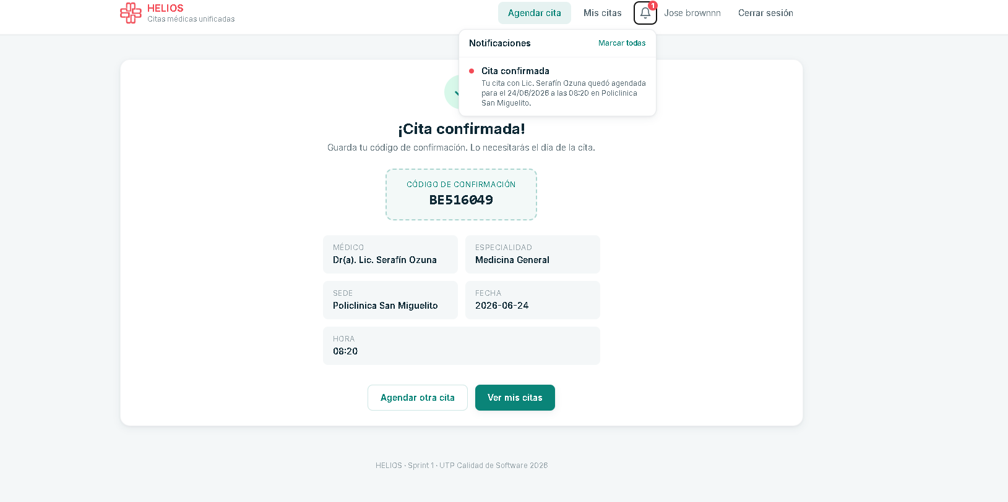
FRONTEND
La campanita in-app (tiempo real)
🔔 Aparece al instante, sin recargar la página (Supabase Realtime).
• Contador rojo de notificaciones sin leer.
• El paciente ve las suyas; el médico ve las de él (cada quien solo lo suyo).
• Se puede marcar como leída.
⚙ Hecho en React 19 + TypeScript, con un hook propio (useNotificaciones) + 5 tests.
EVIDENCIA
[Pegar aquí la captura de la campanita 🔔 con el contador, ej. el "9" en rojo, en la pantalla Mis Citas de HELIOS.]
Ethan · Dev Frontend
4 / 9

Slide 5
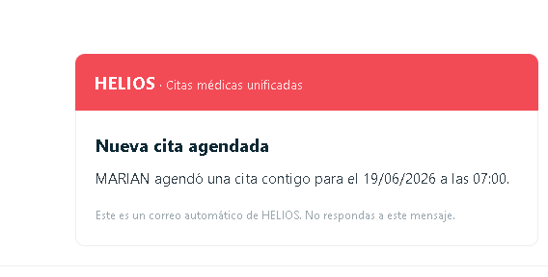
BACKEND
El correo automático
📨 Al agendar/cancelar, la base de datos encola un correo automáticamente.
• Un worker (Node + Gmail) lee la cola y envía el correo con el diseño de HELIOS.
• Le llega al paciente y al médico.
🔒 Seguridad: cada quien ve solo lo suyo (RLS), y una notificación NUNCA puede dañar una cita (trigger blindado).
EVIDENCIA
[Pegar aquí la captura del correo recibido: "Cita confirmada" con el recuadro rojo de HELIOS, de brownjose540@gmail.com.]
Alejandro · Tech Lead
5 / 9

Slide 6
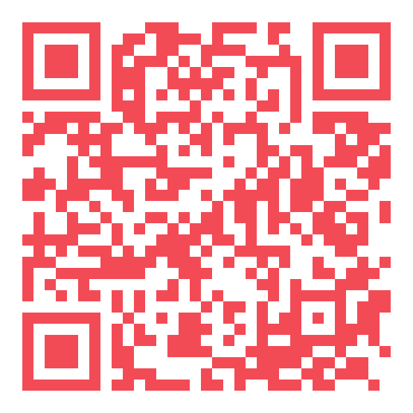
DEMO EN VIVO
Pruébalo tú mismo — escanea el QR
Pruébalo en 4 pasos:
1. Escanea el QR (o entra a la dirección).
2. Regístrate con tu correo real.
3. Agenda una cita.
4. Recibes la notificación: campanita en la web + correo.
La campanita aparece al instante; el correo llega en segundos.
helios-web-production.up.railway.app
Ashley · QA
6 / 9

Slide 7
MÉTRICAS · ISTQB
Qué medimos y con qué
122
≥60%
1 → 0
5
tests pasando
cobertura
defectos altos
correos enviados
Vitest · 5 nuevos del feature
umbral activo en el build
code review halló 1 (search_path) → corregido
verificado en la BD (0 fallidos)
Defectos · Esfuerzo · Herramientas
• Defectos: el code review encontró 1 alto y 3 menores → corregidos; quedan 2 bajos no bloqueantes (documentados).
• Datos reales intactos tras los cambios: 65 citas, 48 pacientes, 24 notificaciones in-app.
• Herramientas: Vitest · GitHub · SonarCloud (análisis estático) · Railway · Supabase · 5 agentes IA.
José · Product Owner
7 / 9

Slide 8
TMMi + TQM
Madurez del proceso y mejora continua
TMMi · Madurez del proceso
TQM · Mejora continua
✓ Cada defecto se analiza por causa raíz y se corrige con su prueba.
✓ Code review obligatorio antes de cada cambio.
✓ Métricas registradas por sprint (tests, cobertura, defectos).
✓ Verificación con agentes de QA antes de presentar.
→ Nivel estimado: 2 (Gestionado) → camino a 3.
↻ Probamos en uso real y corregimos en la misma sesión.
↻ Cada bug encontrado genera una corrección + verificación.
↻ Honestidad: reconocemos las deudas (correo 24/7 pendiente).
↻ Documentación viva del proyecto y de las decisiones.
→ Enfoque: calidad del proceso Y del producto.
8 / 9

Slide 9
RESUMEN
En resumen
▸
Construimos las notificaciones de HELIOS: campanita en tiempo real dentro de la web + correos automáticos al paciente y al médico.
▸
Lo hicimos con seguridad: cada quien ve solo lo suyo, y una notificación nunca puede dañar una cita.
▸
Lo verificamos antes de presentar: 122 tests pasan, la BD está sana, los datos reales intactos y los correos llegan (2 agentes de QA lo confirmaron).
▸
Kanban: la historia de notificaciones (HELL-5) pasa a DONE. Lo que sigue: correo 24/7 en la nube.
¿Preguntas?
José · Product Owner
9 / 9

